Slide 1
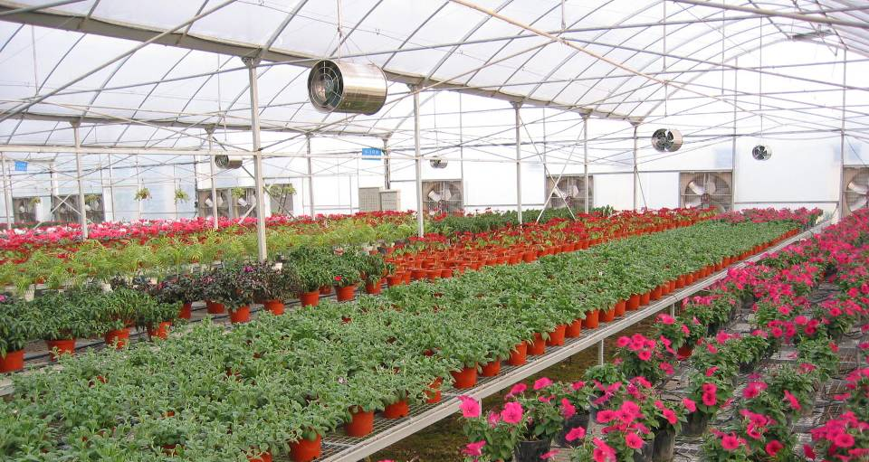
设施农业（园艺）概述 -- 1

Slide 2
授课教师信息:
侯建伟
园艺学院 设施农业科学与工程教研室
E-mail：jianweihou@126.com
QQ：251335798
电话：18946691610

Slide 3
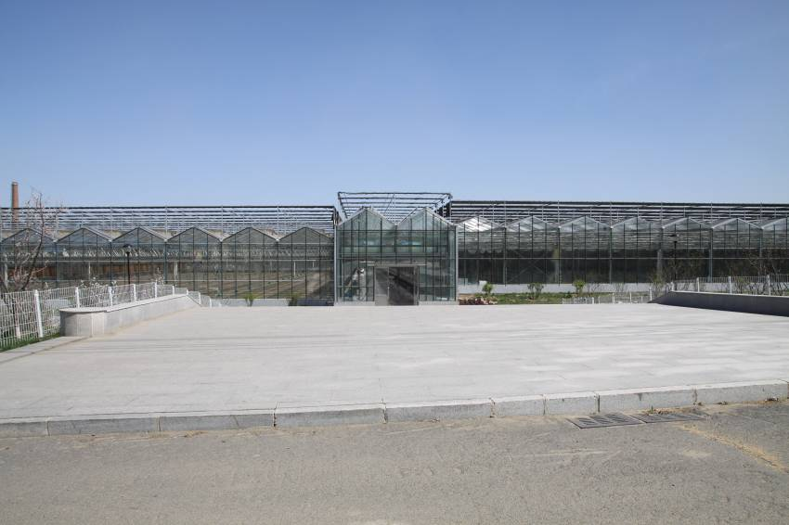

Slide 4
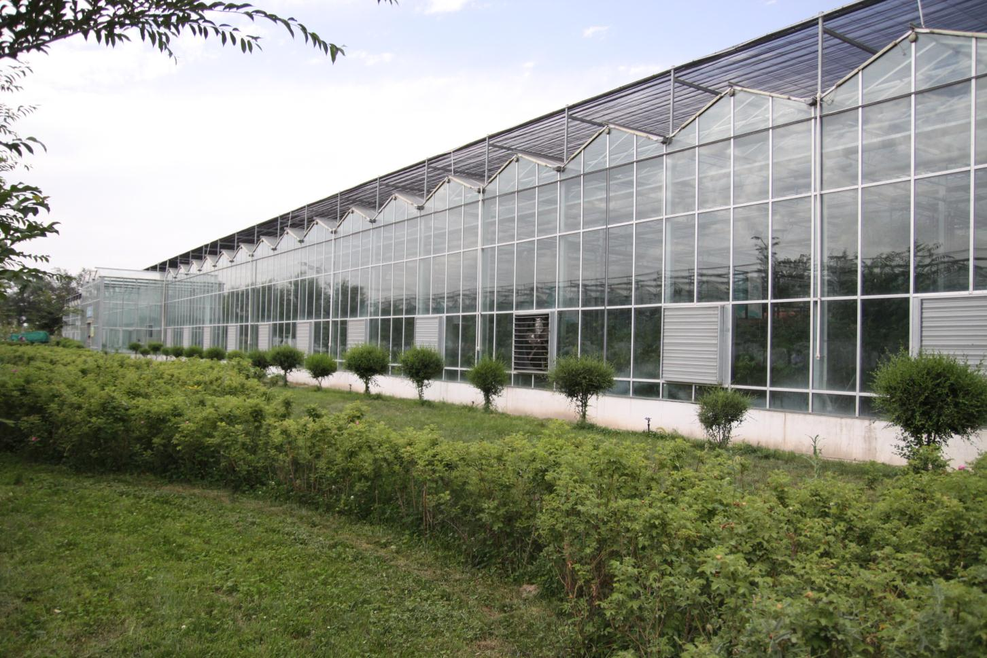

Slide 5
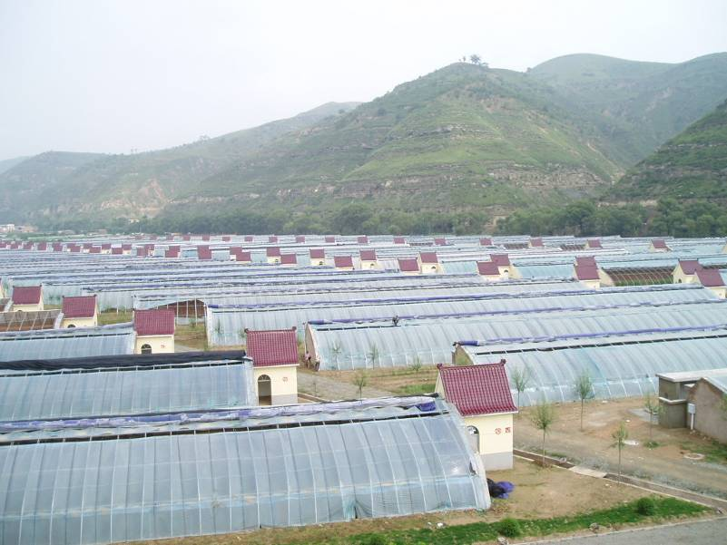

Slide 6
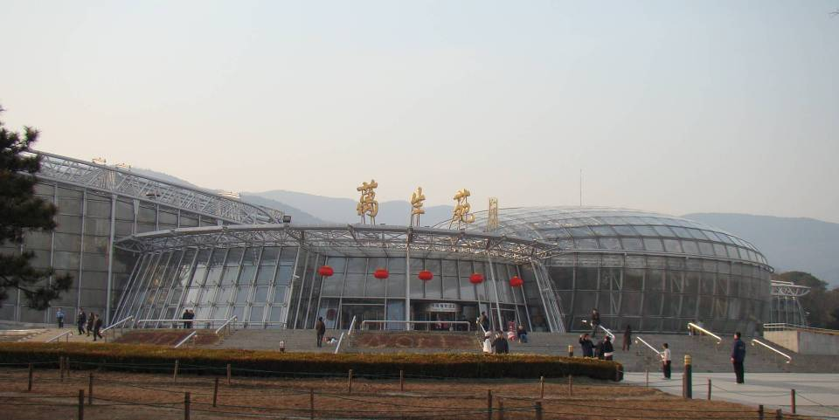

Slide 7
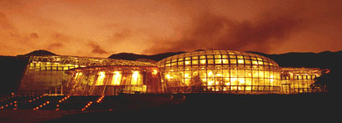
北京植物园温室

Slide 8
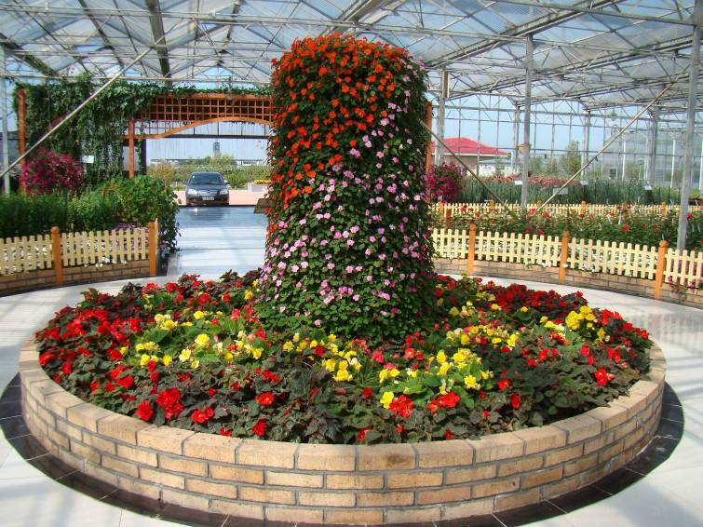

Slide 9
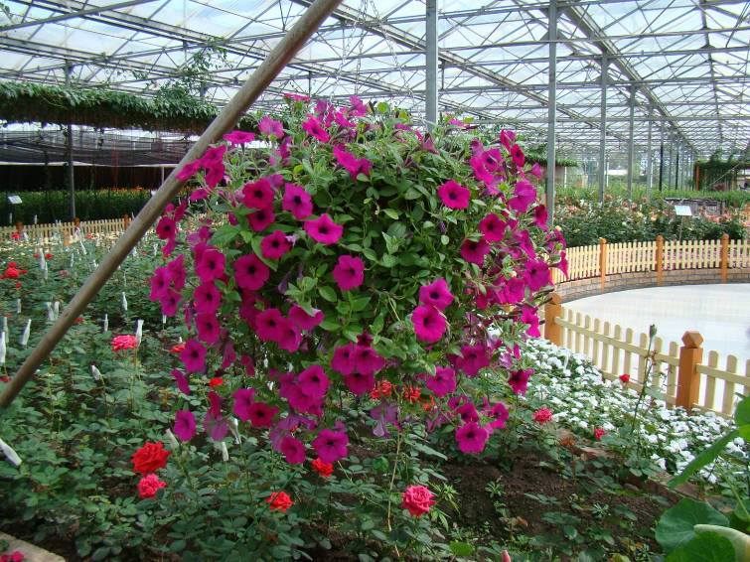

Slide 10
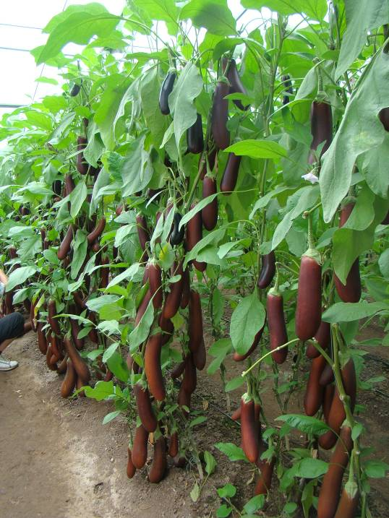

Slide 11
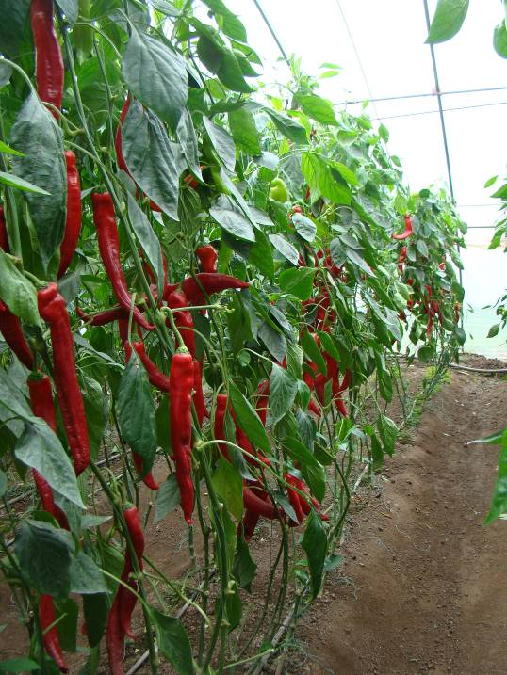

Slide 12
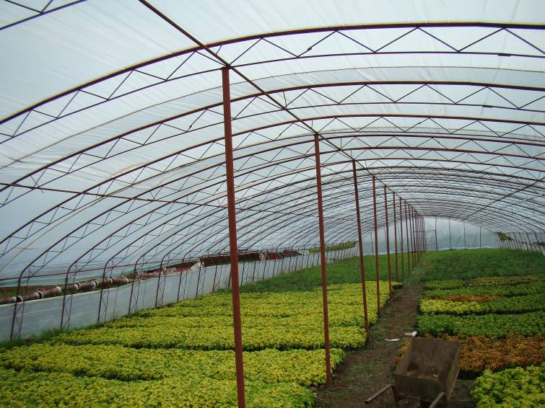

Slide 13
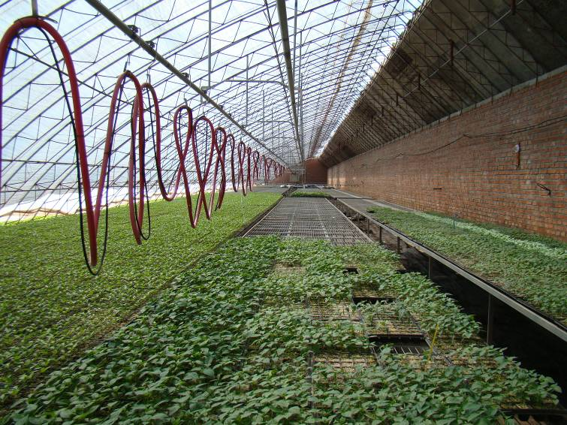

Slide 14
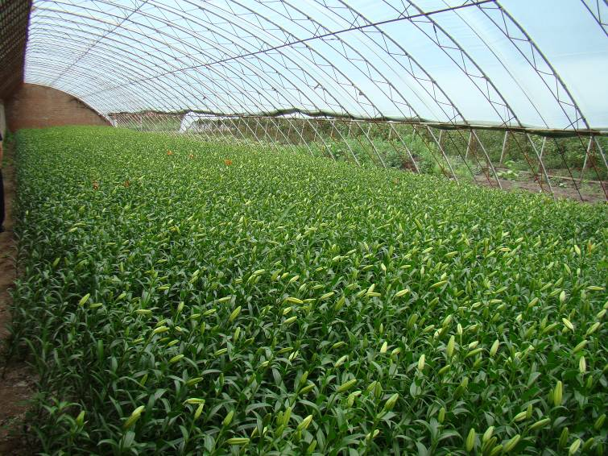


Slide 15
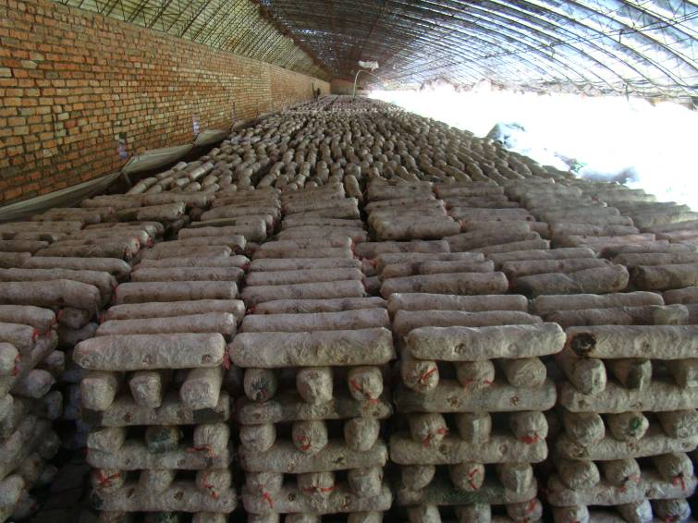

Slide 16
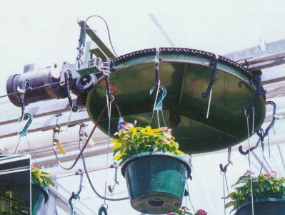
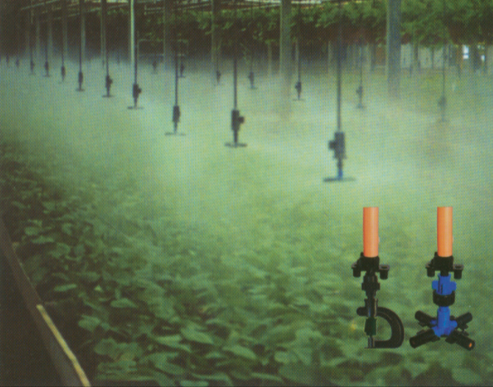

Slide 17
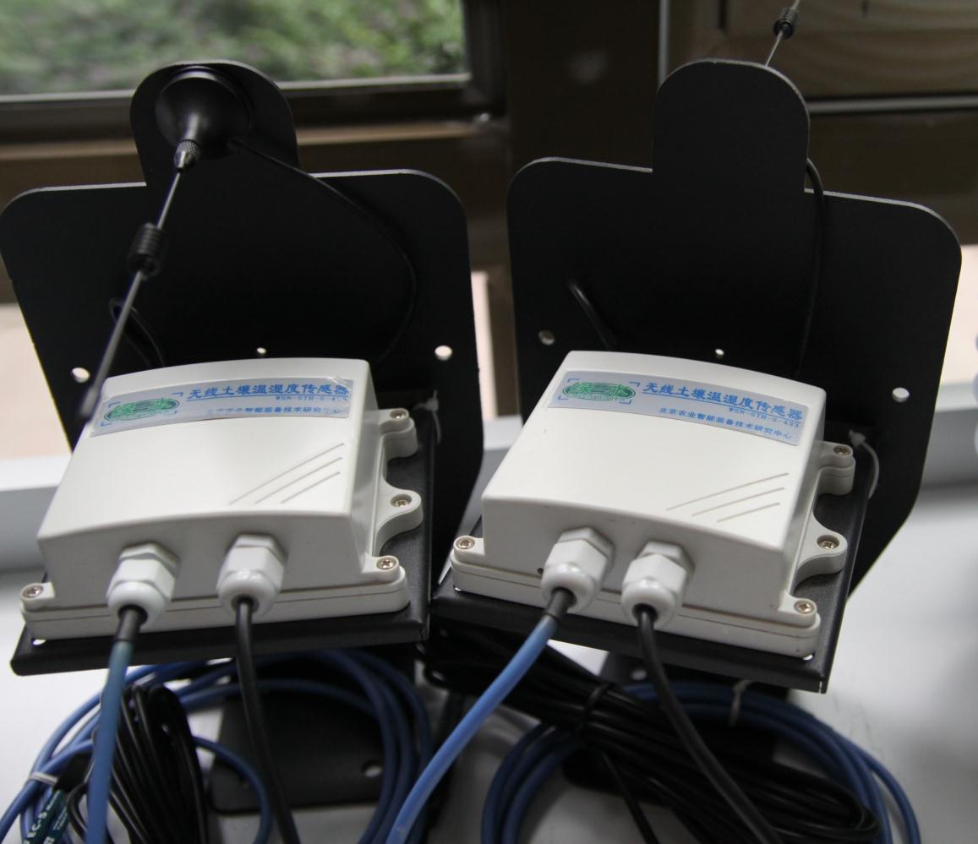

Slide 18
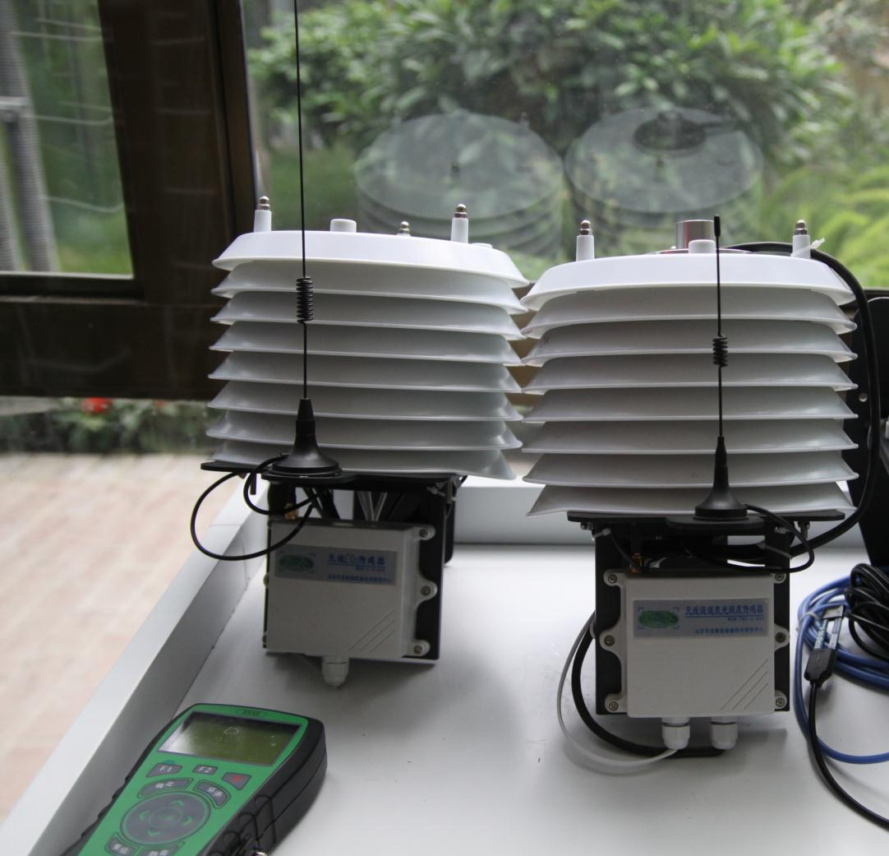

Slide 19
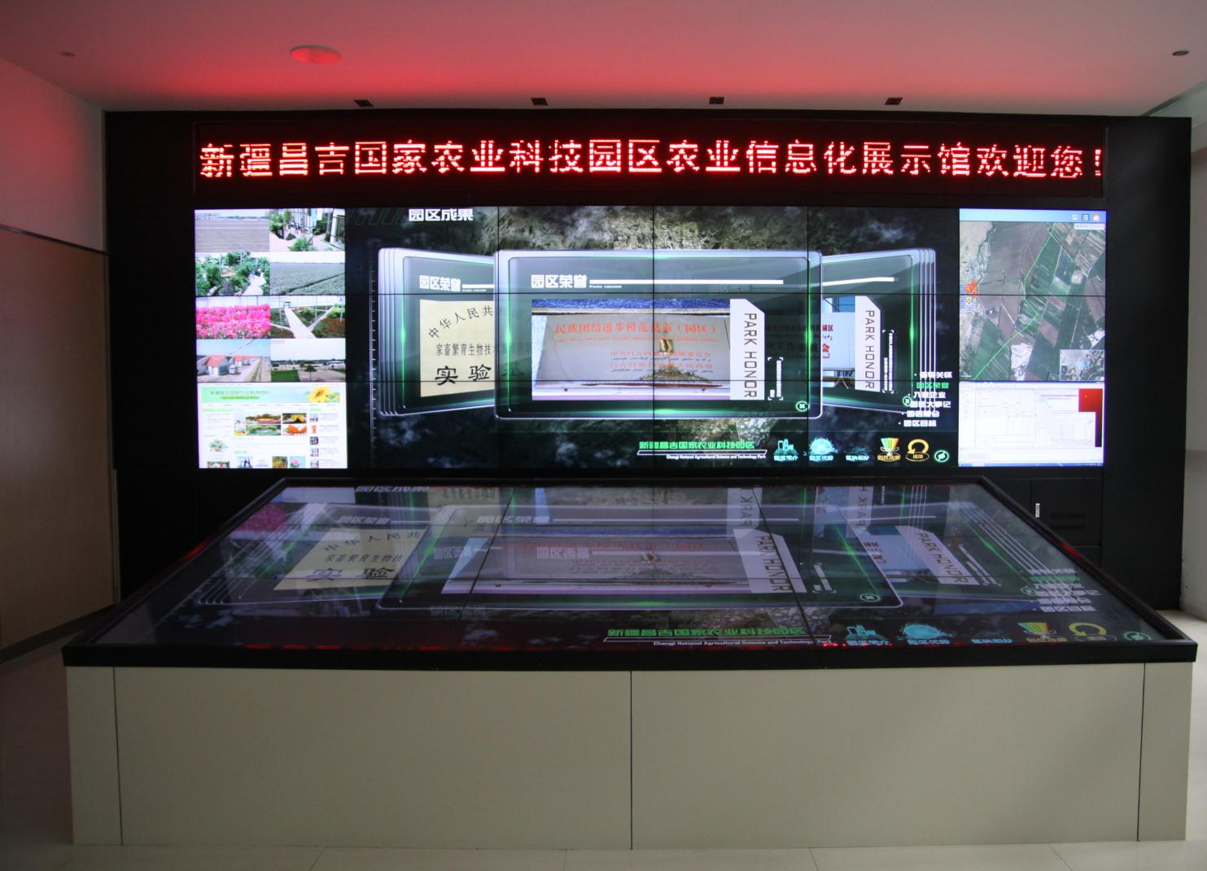

Slide 20
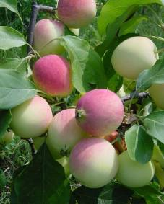
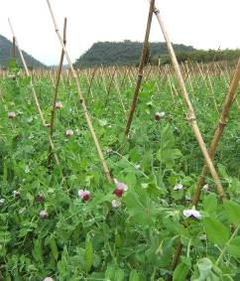
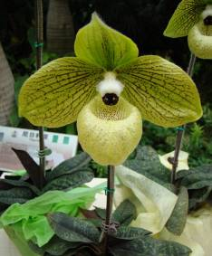
1.1 基本概念
1.园艺与园艺学
园艺：园艺即园地栽培，包括果树、蔬菜和观赏植物的栽培、繁育技术和生产经营方法。可相应地分为果树园艺、蔬菜园艺和观赏园艺。

Slide 21
园艺学：是研究园艺作物的种质资源、生长发育规律、繁殖、栽培、育种、贮藏、加工、病虫以及造园等的科学。 随着科学技术的发展，园艺学的研究内容与分工也更加具体。园艺学的范畴一般分为果树园艺学、蔬菜园艺学、观赏园艺学和造园学四大类，也有的学者将园艺学分为五大类，即将苗圃学单列一类。

Slide 22
2.设施农业
是利用人工建造的设施，使传统农业摆脱自然束缚。
设施农业是走向现代工厂化农业、环境安全型农业生产、无毒农业的必由之路，同时也是农产品打破传统农业的季节性，实现农产品的反季节上市，进一步满足多元化、多层次消费需求的有效方法。
设施农业属于高投入高产出，资金、技术、劳动力密集型的产业。

Slide 23
设施农业是个综合概念，首先要有一个配套的技术体系做支撑，其次还必须能产生效益。这就要求设施设备、选用的品种和相应的栽培管理技术等紧密联系在一起。设施农业是个新的生产技术体系，它的核心设施就是环境安全型农业设施（温室、禽舍、网箱、菇房）。
设施农业从种类上分，主要包括设施园艺和设施养殖两大部分。

Slide 24
3.园艺设施
按技术类别一般分为温室（玻璃温室、PC板(连栋)温室、塑料(连栋)温室）、日光温室、塑料棚、遮阳棚四类。

Slide 25
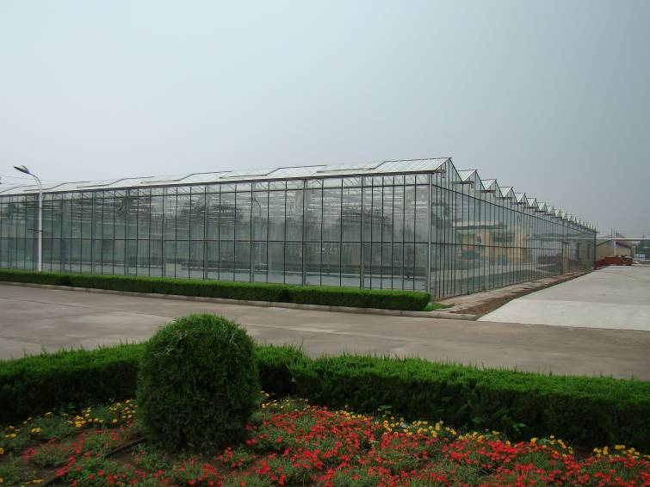

Slide 26
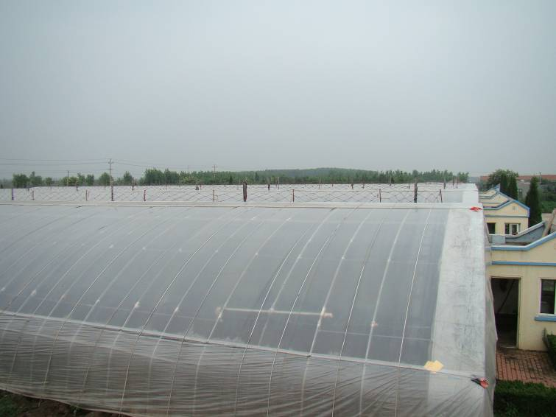

Slide 27
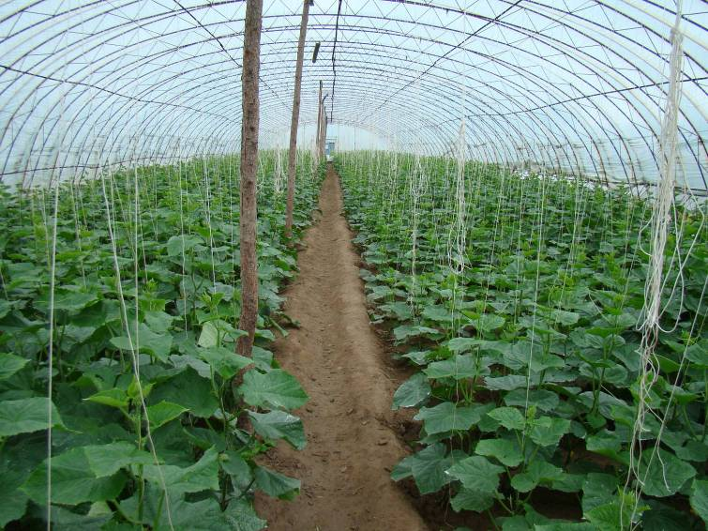

Slide 28
4.设施养殖
主要有水产养殖和畜牧养殖两大类。
①水产养殖按技术分类有围网养殖和网箱养殖技术。在水产养殖方面，围网养殖和网箱养殖技术已经得到普遍应用。网箱养殖具有节省土地、可充分利用水域资源、设备简单、管理方便、效益高和机动灵活等优点。

Slide 29
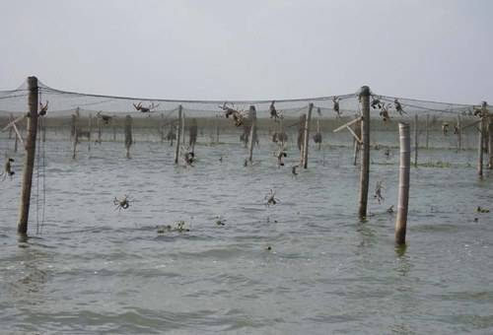

Slide 30
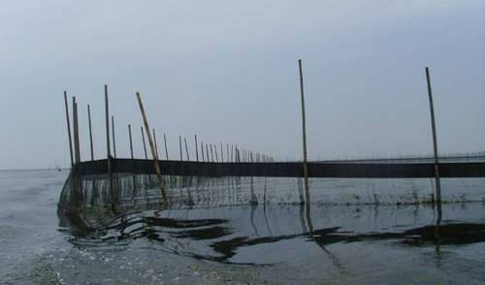

Slide 31
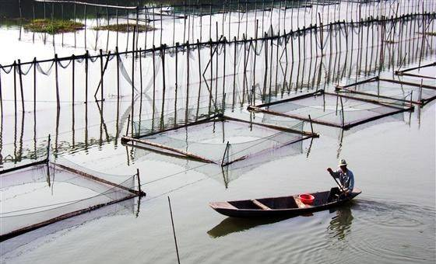

Slide 32
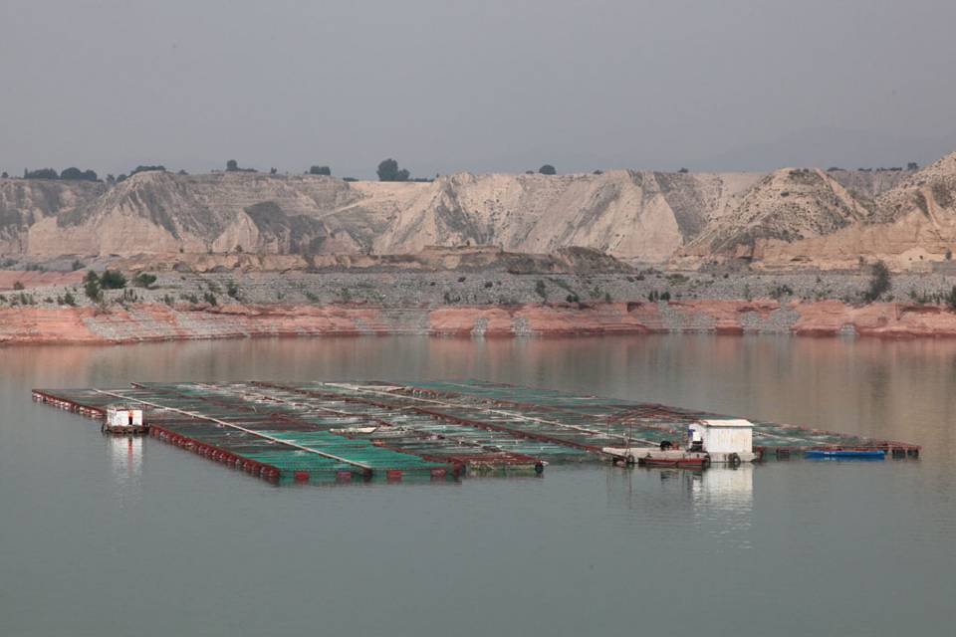

Slide 33
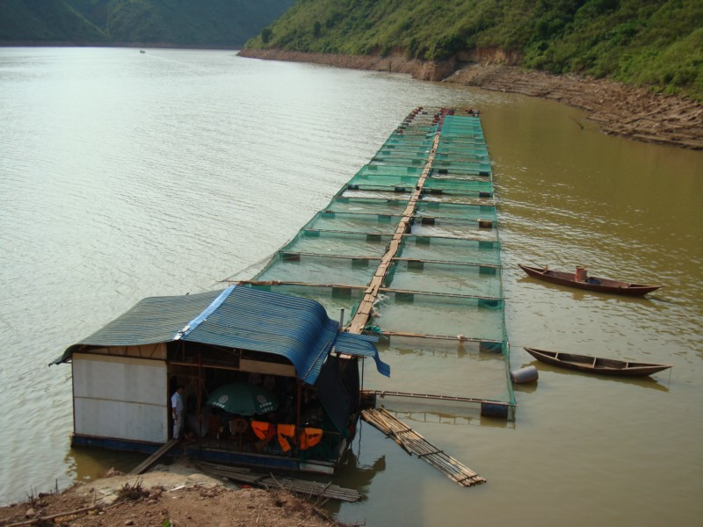

Slide 34
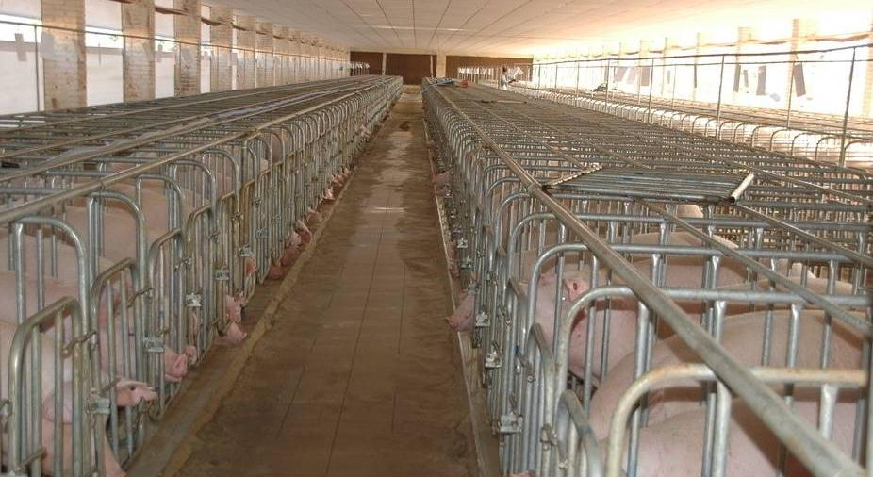
②在畜牧养殖方面，大型养殖场或养殖试验示范基地的养殖设施主要是开放(敞)式和有窗式，封闭式养殖主要以农户分散经营为主。（猪、牛、羊、鸡、鸭、鹅）

Slide 35
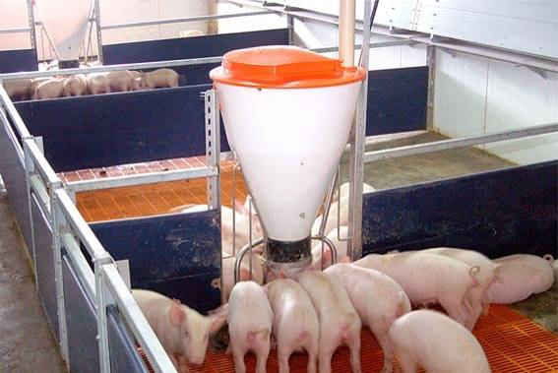

Slide 36
1.2 设施农业与人民生活的关系
蔬菜、花卉、水果、肉、蛋、奶及水产品是人民生活中不可缺少的副食品。随着人民生活水平的不断提高，特别是解决了温饱而步入小康之后，园艺等农产品的需求量迅速增加，成为农业产业结构调整的重要内容。

Slide 37
蔬菜是副食品中占主导地位的园艺作物，也是我国设施农业生产面积居首位的作物。
花卉生产是园艺生产重要组成部分，经济效益日益显著。在设施农业生产中，花卉栽培的面积增加很快，反季节栽培的花卉，经济效益已超过蔬菜。
果树设施栽培及畜牧生产设施化在我国起步较晚。
肉、蛋、奶的生产亦与设施有密切的联系。

Slide 38
1.3 设施农业在农业生产中的意义
1.调节市场供应，增加市场花色种类
2.提高产量，增加产值
3.设施栽培可以充分利用时间差、空间差，实现多种园艺作物，多茬种植，立体生产，提高土地利用率
4.设施栽培是实现无公害生产的途径之一。
5.设施园艺是发展庭院经济，使农民尽快致富的主要方式之一
6.设施农业的发展是传统农业向现代农业过渡的重要途径

Slide 39
举 例：
以色列的蔬菜种植已成为一种艺术，它是建立在选择新的杂交品种，使用最佳施肥和灌溉方法，温室和采后处理技术之上的，蔬菜占以色列农业生产总量的17%以上。先进技术和方法，包括安装有可控气候系统的温室无土栽培在蔬菜生产中起着主导作用，如生长在大田里的番茄，每公顷产量为80t，而安装有可控气候系统的温室里的番茄每公顷产量可达200t～300t。近年来，新品种，特别是沙漠中能够用盐水灌溉的番茄和瓜类新品种的出现，使以色列沙漠农业成为名副其实的“沙漠甜园”。

Slide 40
课后复习题：
1. 何为园艺与园艺学？
2. 何为设施农业？
3. 设施农业的核心设施有哪些？
4. 设施农业与人民生活有哪些关系 ？
5. 设施农业在农业生产中的意义？

